Slide 1
Win32 i DirectX

Slide 2

Czym jest DirectX ?
API umożliwiające/ułatwiające zarządzanie głównie grafiką (2D/3D) i dźwiękiem zazwyczaj wykorzystywane w grach.

Slide 3
Komponenty DirectX
DirectDraw – obsługuje grafikę rastrową (bitmapową), następcą jest Direct2D,
Direct3D (D3D) – obsługuje grafikę 3D,
DirectGI – umożliwia bezpośrednią obsługę sprzętu do grafiki,
DirectInput – przetwarza dane pochodzące z klawiatury, myszy, dżojstika lub innych kontrolerów,
DirectPlay – wykorzystywany w grach sieciowych,
DirectSound – służy do odtwarzania i nagrywania dźwięku,
DirectMusic – odtwarza muzykę stworzoną przy użyciu programu DirectMusic Producer,
DirectShow – służy do odtwarzania plików audio i wideo,
DirectSetup – obsługuje instalację poszczególnych komponentów DirectX,
DirectX Media Objects – spełnia podobne zadania, jak DirectShow,
DirectWrite - wspomaga renderowanie tekstu.
DirectCompute - umożliwia wykorzystanie DirectX do obsługi techniki GPGPU.

Slide 4
Jak wyświetlić kolorowy trójkąt?
Okno
GraphicsDevice
Efekt
Trójkąt

Slide 5
Referencje
#include <windows.h>
#include <d3d11.h>
#include <d3dx11.h>
#include <d3dcompiler.h>
#include <xnamath.h>
#include "resource.h"

Slide 6
Wyświetlenie okna
int WINAPI wWinMain( HINSTANCE hInstance, HINSTANCE hPrevInstance, LPWSTR lpCmdLine, int nCmdShow )
{
if( FAILED( InitWindow( hInstance, nCmdShow ) ) )
return 0;
// Main message loop
MSG msg = {0};
while( WM_QUIT != msg.message )
{
if( PeekMessage( &msg, NULL, 0, 0, PM_REMOVE ) )
{
TranslateMessage( &msg );
DispatchMessage( &msg );
}
else
{
Render();
}
}
CleanupDevice();
return ( int )msg.wParam;
}

Slide 7
Wyświetlenie okna
HRESULT InitWindow( HINSTANCE hInstance, int nCmdShow )
{
WNDCLASSEX wcex;
wcex.cbSize = sizeof( WNDCLASSEX );
wcex.style = CS_HREDRAW | CS_VREDRAW;
wcex.lpfnWndProc = WndProc;
wcex.cbClsExtra = 0;
wcex.cbWndExtra = 0;
wcex.hInstance = hInstance;
wcex.lpszMenuName = NULL;
wcex.lpszClassName = L"TutorialWindowClass";
if( !RegisterClassEx( &wcex ) )
return E_FAIL;
// Create window
g_hInst = hInstance;
RECT rc = { 0, 0, 640, 480 };
AdjustWindowRect( &rc, WS_OVERLAPPEDWINDOW, FALSE );
g_hWnd = CreateWindow( L"TutorialWindowClass", L"Direct3D 11 Tutorial 2: Rendering a Triangle",
WS_OVERLAPPEDWINDOW,
CW_USEDEFAULT, CW_USEDEFAULT, rc.right - rc.left, rc.bottom - rc.top, NULL, NULL, hInstance,
NULL );
if( !g_hWnd )
return E_FAIL;
ShowWindow( g_hWnd, nCmdShow );
return S_OK;
}

Slide 8
Wyświetlenie okna
LRESULT CALLBACK WndProc( HWND hWnd, UINT message, WPARAM wParam, LPARAM lParam )
{
PAINTSTRUCT ps;
HDC hdc;
switch( message )
{
case WM_PAINT:
hdc = BeginPaint( hWnd, &ps );
EndPaint( hWnd, &ps );
break;
case WM_DESTROY:
PostQuitMessage( 0 );
break;
default:
return DefWindowProc( hWnd, message, wParam, lParam );
}
return 0;
}

Slide 9
GraphicsDevice
Należy stworzyć 4 obiekty:
Device
Immediate context
Swap chain
Viewport

Slide 10
Device, chain & context
DXGI_SWAP_CHAIN_DESC sd;
ZeroMemory( &sd, sizeof(sd) );
sd.BufferCount = 1;
sd.BufferDesc.Width = 640;
sd.BufferDesc.Height = 480;
sd.BufferDesc.Format = DXGI_FORMAT_R8G8B8A8_UNORM;
sd.BufferDesc.RefreshRate.Numerator = 60;
sd.BufferDesc.RefreshRate.Denominator = 1;
sd.BufferUsage = DXGI_USAGE_RENDER_TARGET_OUTPUT;
sd.OutputWindow = g_hWnd;
sd.SampleDesc.Count = 1;
sd.SampleDesc.Quality = 0;
sd.Windowed = TRUE;
if( FAILED( D3D11CreateDeviceAndSwapChain( NULL, D3D_DRIVER_TYPE_HARDWARE, NULL, 0, featureLevels, numFeatureLevels,
D3D11_SDK_VERSION, &sd, &g_pSwapChain, &g_pd3dDevice, NULL, &g_pImmediateContext ) ) )
{
return FALSE;
}

Slide 11
Viewport
D3D11_VIEWPORT vp;
vp.Width = (FLOAT)width;
vp.Height = (FLOAT)height;
vp.MinDepth = 0.0f;
vp.MaxDepth = 1.0f;
vp.TopLeftX = 0;
vp.TopLeftY = 0;
g_pImmediateContext->RSSetViewports( 1, &vp );

Slide 12
Efekty/shadery
//--------------------------------------------------------------------------------------
// Vertex Shader
//--------------------------------------------------------------------------------------
float4 VS( float4 Pos : POSITION ) : SV_POSITION
{
return Pos;
}
//--------------------------------------------------------------------------------------
// Pixel Shader
//--------------------------------------------------------------------------------------
float4 PS( float4 Pos : SV_POSITION ) : SV_Target
{
return float4( 1.0f, 1.0f, 0.0f, 1.0f ); // Yellow, with Alpha = 1
}

Slide 13
Efekty/shadery
HRESULT CompileShaderFromFile( WCHAR* szFileName, LPCSTR szEntryPoint, LPCSTR szShaderModel, ID3DBlob** ppBlobOut )
{
HRESULT hr = S_OK;
DWORD dwShaderFlags = D3DCOMPILE_ENABLE_STRICTNESS;
ID3DBlob* pErrorBlob;
hr = D3DX11CompileFromFile( szFileName, NULL, NULL, szEntryPoint, szShaderModel,
dwShaderFlags, 0, NULL, ppBlobOut, &pErrorBlob, NULL );
if( FAILED(hr) )
{
if( pErrorBlob != NULL )
OutputDebugStringA( (char*)pErrorBlob->GetBufferPointer() );
if( pErrorBlob ) pErrorBlob->Release();
return hr;
}
if( pErrorBlob ) pErrorBlob->Release();
return S_OK;
}

Slide 14
Rysowanie werteksów
struct SimpleVertex
{
XMFLOAT3 Pos;
};
void Render()
{
// Clear the back buffer
float ClearColor[4] = { 0.0f, 0.125f, 0.3f, 1.0f }; // red,green,blue,alpha
g_pImmediateContext->ClearRenderTargetView( g_pRenderTargetView, ClearColor );
// Render a triangle
g_pImmediateContext->VSSetShader( g_pVertexShader, NULL, 0 );
g_pImmediateContext->PSSetShader( g_pPixelShader, NULL, 0 );
g_pImmediateContext->Draw( 3, 0 );
// Present the information rendered to the back buffer to the front buffer (the screen)
g_pSwapChain->Present( 0, 0 );
}

Slide 15
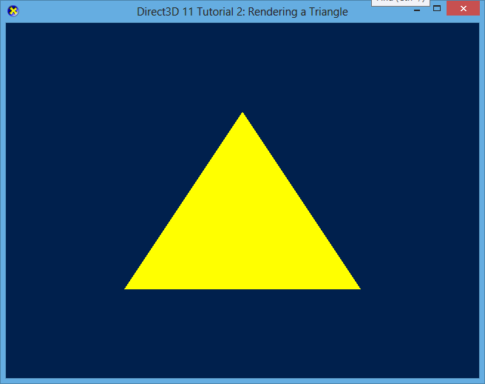
Efekt końcowy

